Slide 1
Réparation des bâtiments post séisme

Slide 2
Plan de Travail
Qu’est ce qu’un séisme
Dégâts causés par le séisme sur le bâtiment
Démarches pour l’opération de réparation:
Evaluation post séisme
Intervention

Slide 3
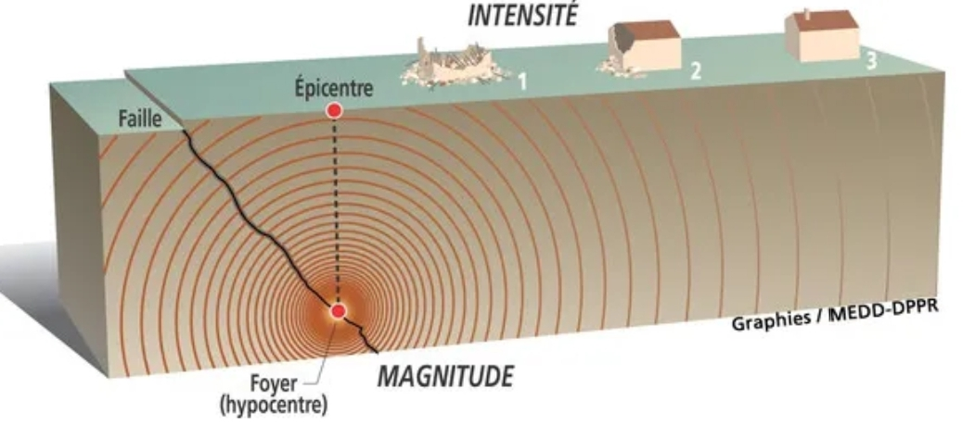
Qu’est ce qu‘un séisme ?
Un séisme correspond à un mouvement de glissement le long d’une faille. Le glissement résulte d’une vibration d’énergie qui s’accumule En fonction des contraintes générées par le mouvement des plaques tectoniques . La libération d’énergie parfois considérable se fait sous forme de vibration (ondes sismiques ) qui peuvent parcourir de grandes distances.

Slide 4
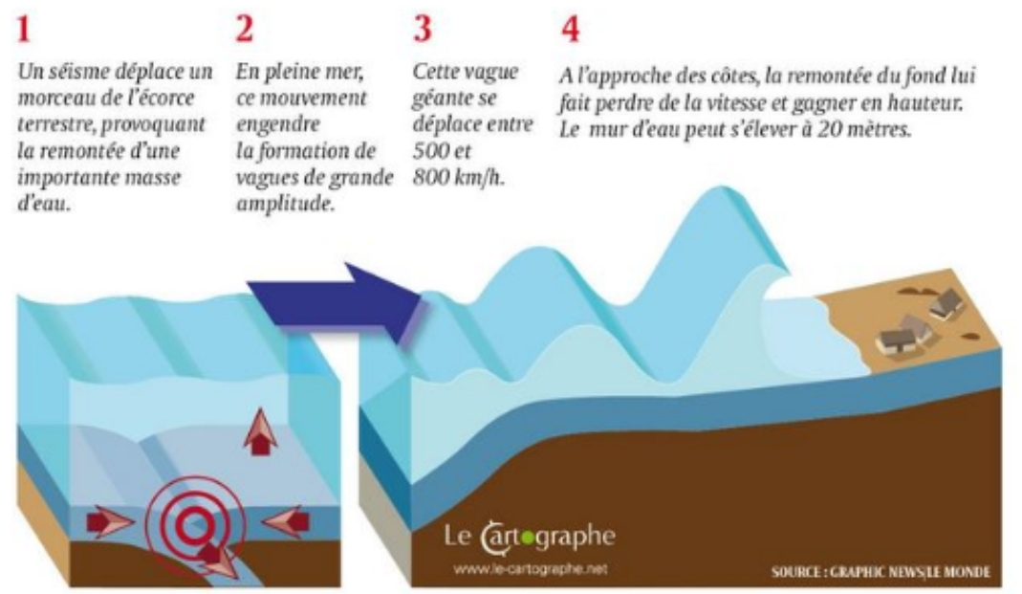
Effets et conséquences d’un séisme :
Les tsunamis :
Les séismes s’ils se produisent dans la mer ou À proximité de la côte de raz-de-marée ou tsunamis .
La plus Importante caractéristiques d’un tsunami et sa capacité de se propager à travers un océan entier. des côtés situé à des milliers de kilomètres de l’épicentre peuvent être frappée et de manière très meurtrière

Slide 5
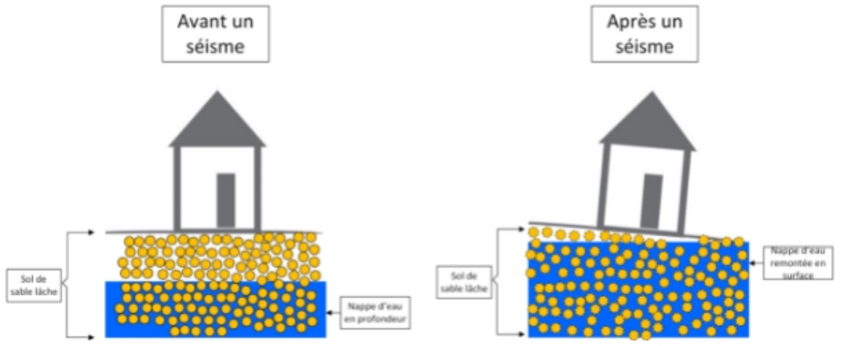
La liquéfaction des sols :
Dans certains conditions de sollicitation dynamiques Certains sols, Notamment des sable fin gorgés d’eau peuvent perdre toute portance ( principe des sables mouvants ) les bâtiments fondés sur ces sols peuvent alors subir des tassements importants et des basculements

Slide 6
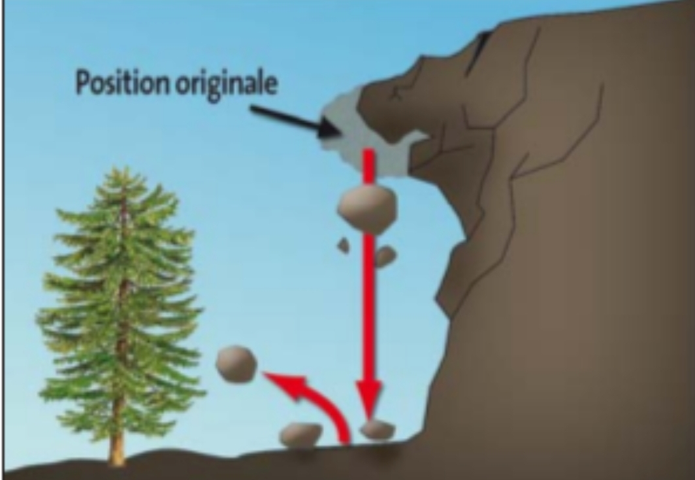
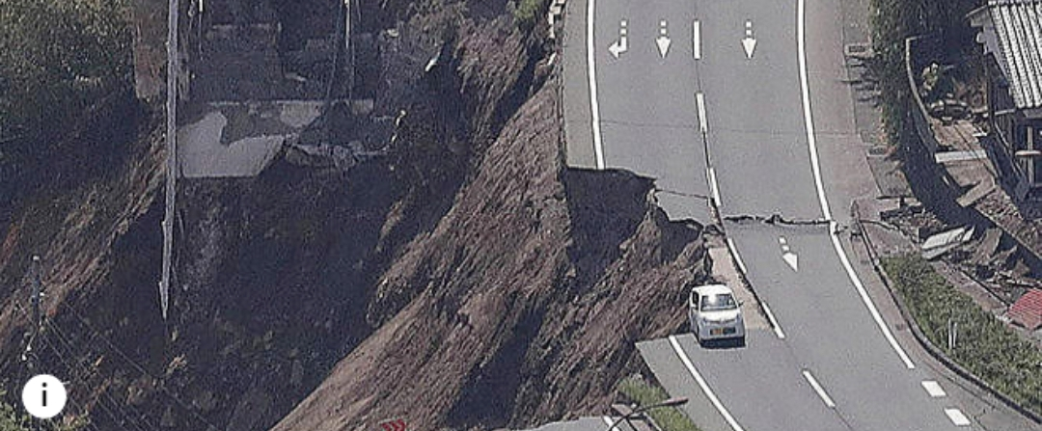
Les glissements de terrain et les chutes de blocs :
Les séismes pleuvent provoquer des glissements de terrain et des chutes de blocs par modification des conditions de l’équilibre géotechnique. Ainsi un versant stable en situation statique peut se trouver en déséquilibre sous sollicitation dynamique (séisme )

Slide 7
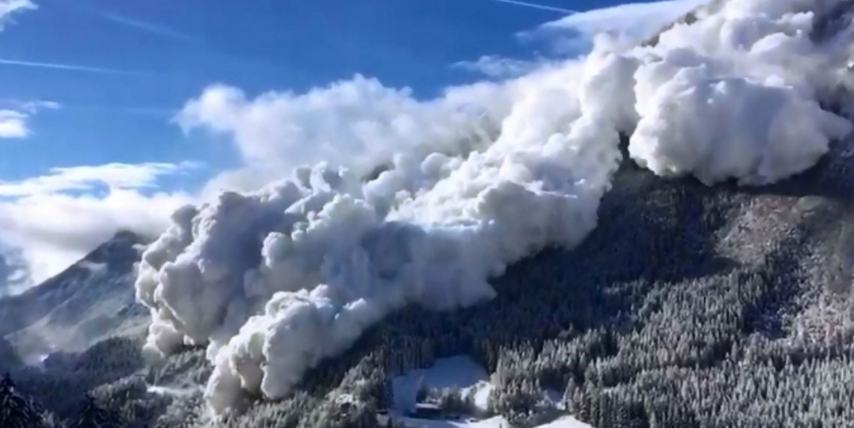
Les avalanches :
Selon le même principe, un séisme peut être le déclencheur d’avalanches. La cohésion du manteau neigeux ou des couches de neiges entre elles peut être rompue par la vibration occasionnée.

Slide 8
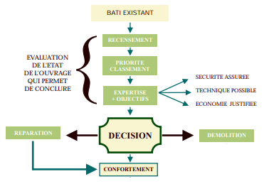
Démarches pour l’opération de réparation:

Slide 9
Evaluation:
L’évaluation vise à assurer la protection des vies humaines et à préserver les biens à l’intérieur et autour de l’édifice endommagé. L’analyse a pour but de déterminer si l’accès au bâtiment est permis avec ou sans restrictions ou s’il n’est pas du tout autorisé.
Les étapes :
Collecte d’informations: condition du sol, type de fondation, type de structure et matériaux.
Evaluation visuelle des dégâts : prise de photos, identification des zones fortement endommagées, localisation des fissures.
Mesures in-situ : déterminer la dureté du béton, la position des armatures, le degrés de corrosion et d’oxydation de ces dernières.

Slide 10
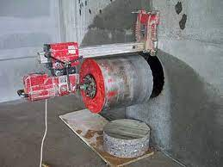
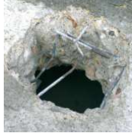
Méthodes des mesures in-situ :
Sur le béton :
Le forage :
Créer un trou dans un élément de construction.
Ca permet de connaitre l’épaisseur, la résistance et la composition. Il peut même servir à trouver les armatures.
Le trou doit être rempli d’un mortier spécifique pour éviter la baisse de résistance.
Forage dans une dalle pleine

Slide 11
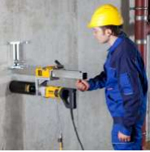
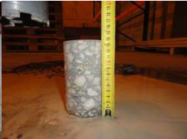
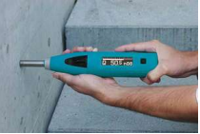
Méthodes des mesures in-situ :
Le carottage :
Prendre un échantillon des matériaux et faire des analyses en laboratoire.
3. Le scléromètre :
Il permet d’estimer la résistance du béton et de mesurer sa dureté
Carottage
Echantillon
Scléromètre

Slide 12
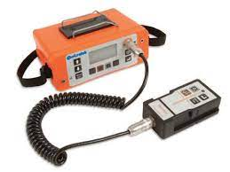
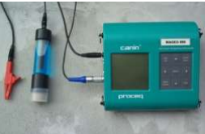
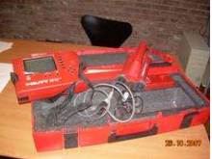
Méthodes des mesures in-situ :
Détecteur d’armatures:
Il existe 3 types d’appareils détecteurs d’armatures qui détectent leur présence, position et diamètre.
1- Le pachomètre et profomètre : ils précisent la position et le diamètre
2- Le corrosimètre : permet de detecter la corrosion des armatures avant l’apparition des dommages visibles.
3- Le radiographie : utilisé pour des éléments dont l’épaisseur ne dépasse pas les 80cm. Il fournit des informations multiples et très précises sur les armatures et le béton.
Pachometre
Corrosimètre
Radiographie

Slide 13
Les résultats des étapes précédentes sont analysés et interprétés pour formuler des conclusions et des recommandations au sujet de l’intervention.
Les résultats permettent aussi de classer les construction selon leur état en 3 groupes:
Bâti classé vert : endommagement limité: La structure ayant subi de légers dégâts seulement.
Bâti classé jaune : dommage significatif : structure étant endommagée mais conservant une certaine raideur et une résistance latéral.
Bâti classé rouge : état proche de la ruine : Structure lourdement endommagée. L’accès est interdit.

Slide 14
Intervention:
La stratégie consiste à trouver, parmi plusieurs méthodes, le renforcement optimal en tenant compte du cout, de la durée des travaux et des aspects architecturaux.
On distingue deux types :
1- La réparation : consiste à intervenir sur un ouvrage donné, pour lui redonner pratiquement les mêmes caractéristiques qu'il avait avant les désordres subis.
par exemple un plafond effondré, une cloison éclatée ou fissurée et même un élément porteur fissuré ou détérioré seront restaurés pour redonner à l'ouvrage son niveau de sécurité initial.
Ainsi réparé, un séisme de même magnitude provoquera en général les mêmes désordres.
2- Le confortement : consiste à intervenir sur un ouvrage pour lui conférer une résistance supérieure à celle qu'il avait avant les désordres subis.
Le confortement nécessite souvent l'augmentation des sections des éléments porteurs de la structure (gainage, chemisage, corsetage), et même l'introduction de nouveaux éléments (voiles de contreventement).

Slide 15
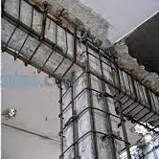
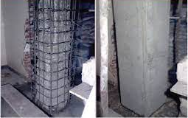
Les méthodes de renforcement
1- Chemisage en béton:
consiste à chemiser l’élément de structure en augmentant sa section en ajoutant une couche de béton sur tout le périmètre de l‘élément avec une armature.
Elle nécessite l’adhérence entre les deux béton
Avantages : peu couteux
Inconvenants :
Augmentation des section -> structure alourdie
Encombrement des espaces

Slide 16
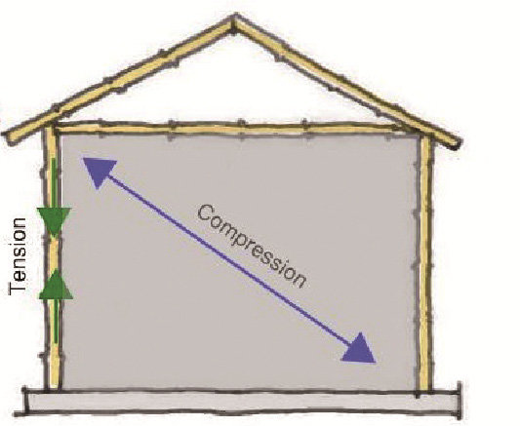
Les méthodes de renforcement
2- Ajout de murs de contreventement:
Murs de cisaillement :
C’est le remplissage partiel ou compet des cadres existants. Ces murs sont reliés aux poteaux et poutres existants par des chevilles de scellement.
Cette méthode sert à rigidifier la structure mais elle ça l’alourdie et augmente donc la charge.

Slide 17
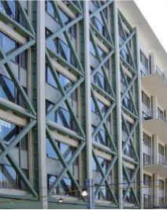
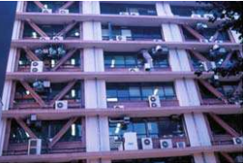
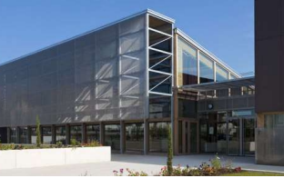
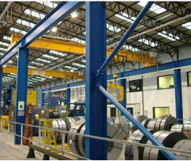
Les méthodes de renforcement
Création d’un système d’entretoise :
C’est un contreventement métallique qui est très efficace et est de plus en plus utilisé.
L’avantage de cette méthode est qu’il permet les ouvertures mais c’est aussi un système léger.
Il existe plusisurs types de formes differentes : V, K, X, Diagonal.

Slide 18
Les méthodes de renforcement
Contrefort à ‘exterieur de la structure:
Cette méthode est utilisé pour augmenter la résistance latérale.
Cette méthode a besoin d’un nouveau système de fondation qui relie le contrefort avec la structure existante.
Ce système est complexe car le mur doit être connecté aux étages et au colonnes de tous les niv.

Slide 19
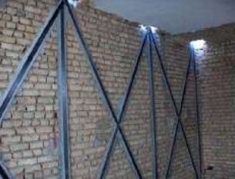
Les méthodes de renforcement
Murs de remplissage:
Il s’agit de remplir les portiques avec des éléments préfabriqués ou de la maçonnerie.
Le but est de réduire le cisaillement.
Le problème de ces murs c’est les fissurations, la solution est d’ajouter des barres diagonales.

Slide 20
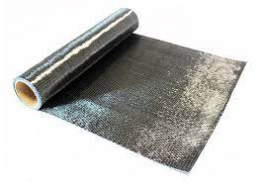
Les méthodes de renforcement
3- Polymère renforcés de fibres (PRF):
Le PRF est un matériaux composite, composé de deux matériaux (fibres + matrice).
Les fibres sont responsable de l’élasticité et la matrice a pour fonction d’assembler les fibres et les protéger.
Ce système permet de retarder les dilations latérales et les fissures internes.
+ on augmente l’épaisseur du PRF + la résistance du béton augment.
L’adhésion entre le PRF et le béton est très importante

Slide 21
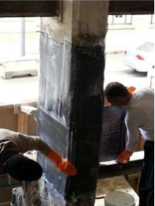
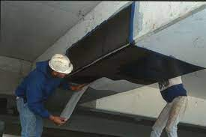
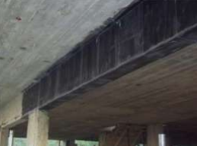
Les méthodes de renforcement
3- Polymère renforcés de fibres (PRF):
Le PRF est un matériaux composite, composé de deux matériaux (fibres + matrice).
Les fibres sont responsable de l’élasticité et la matrice a pour fonction d’assembler les fibres et les protéger.
Ce système permet de retarder les dilations latérales et les fissures internes.
+ on augmente l’épaisseur du PRF + la résistance du béton augment.
L’adhésion entre le PRF et le béton est très importante

